Slide 1
আজকের পাঠে স্বাগতম

Slide 2
পরিচয়ঃ
মিজানুর রশিদ খান
সহকারি প্রধান শিক্ষক
করিমগঞ্জ সরকারি পাইলট মডেল উচ্চ বিদ্যালয়
করিমগঞ্জ – কিশোরগঞ্জ।

Slide 3
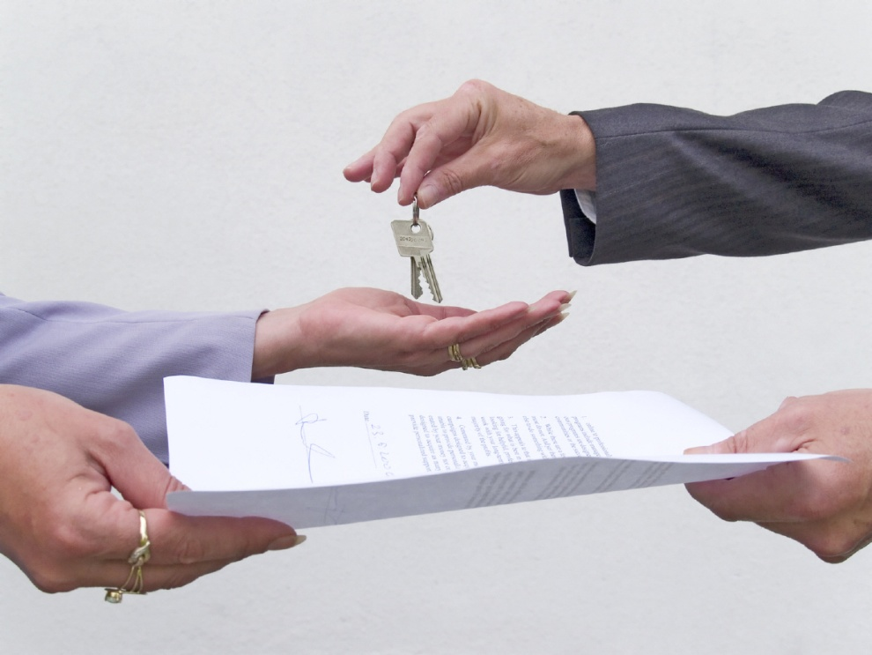
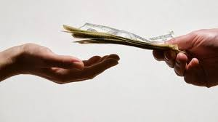
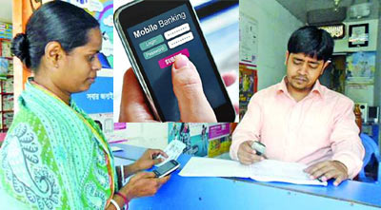
ছবিগুলো দেখ এবং চিন্তা করে উত্তর দাও...
এখানে কতজন মানুষ দেখতে পাচ্ছ?
দুইজন
এই ছবিতে কী দেখতে পাচ্ছ?
মনে হয় কোন চুক্তি হস্তান্তর হচ্ছে
এই ছবি দ্বারা কী বুঝা যায়?
গ্রহণ-দান
এই ছবিতে কী বুঝা যায়?
আদান-প্রদান

Slide 4
প্রথম ছবিতে দেখলাম দুইজন মানুষ।
দ্বিতীয় ছবিতে চুক্তি হচ্ছে
তৃতীয় ছবিতে গ্রহণ-দান
শেষ ছবিতে দেখলাম আদান-প্রদানের
তাহলে বলতো প্রত্যেকটি ছবিতে কয়টি পক্ষ দেখতে পেলাম?
দু’টি পক্ষ
এবার বলো দু’টি পক্ষকে হিসাববিজ্ঞানের ভাষায় বলে-
দ্বৈত স্বত্বা বা দু’তরফা দাখিলা

Slide 5
আজ আমাদের পাঠের বিষয় হলো-
দু’তরফা দাখিলা পদ্ধতি
বিষয়ঃ হিসাব বিজ্ঞান
শ্রেণীঃ নবম-দশম
অধ্যায় : তৃতীয়

Slide 6
শিখন ফলঃ
লেনদেনের দ্বৈতস্বত্বা নীতি ব্যাখ্যা করতে পারবে।
দু’তরফা দাখিলা পদ্ধতির ধারণা ও বৈশিষ্ট্য বর্ণনা করতে পারবে।
দু’তরফা দাখিলা পদ্ধতির সুবিধা ব্যাখ্যা করতে পারবে।
লেনদেনের ডেবিট ও ক্রেডিট সনাক্ত করতে পারবে।
হিসাব চক্রের বিভিন্ন ধাপ ব্যাখ্যা করতে পারবে।
লেনদেনের জন্য উপযুক্ত বই চিহিৃত করতে পারবে।

Slide 7
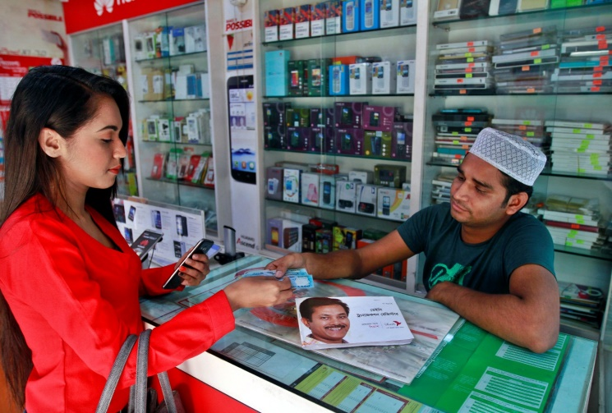
গ্রহিতা
দাতা
সুবিধা গ্রহণকারি
সুবিধা প্রদানকারি
ডেবিট পক্ষ
ক্রেডিট পক্ষ
ক্রেডিট টাকা
ডেবিট টাকা

Slide 8
এবার বলো দু’তরফা দাখিলা পদ্ধতি কী?
সঠিকভাবে হিসাব প্রণয়নের জন্য যে ব্যবস্থায় লেনদেন সমূহের দ্বৈত স্বত্বা যথাযথভাবে লিপিবদ্ধ করা হয়, তাকে দু’তরফা দাখিলা পদ্ধতি বলে।

Slide 9
এসো জেনে নিই দু’তরফা দাখিলা পদ্ধতির
বৈশিষ্ট্যসমূহ……

Slide 10
দু’টি পক্ষ/দ্বৈত স্বত্বা
দাতা এবং গ্রহিতা
ডেবিট ও ক্রেডিট করা
উভয় দিকে টাকার অংক সমান
সামগ্রিক ফলাফল প্রকাশ

Slide 11
চলো এবার জেনে নিই দু’তরফা দাখিলা পদ্ধতির সুবিধা সমূহ......

Slide 12
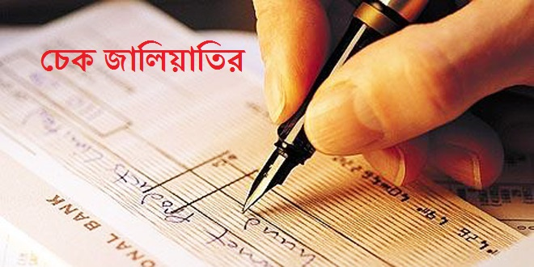
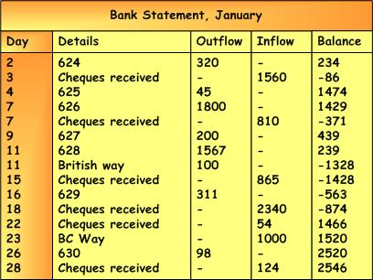
পরিপূর্ণ হিসাব সংরক্ষণ
জালিয়াতি প্রতিরোধ

Slide 13
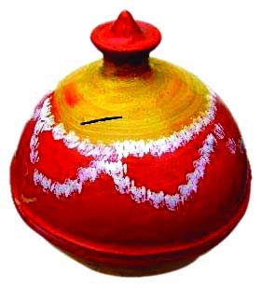
ব্যয় নিয়ন্ত্রণ
সঠিক কর নির্ধারণ

Slide 14
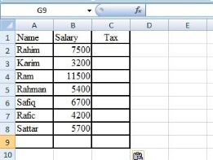
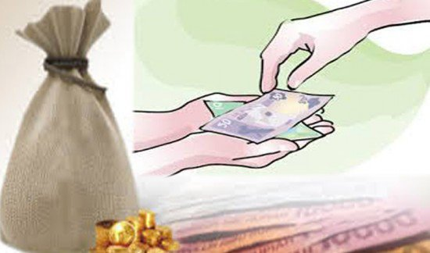
দেনা-পাওনার পরিমাণ নির্ণয়
গাণিতিক শুদ্ধতা যাচাই

Slide 15
দু’তরফা দাখিলা পদ্ধতিতে রক্ষিত প্রধান বই সমূহঃ
হিসাবের প্রাথমিক বই ( জাবেদা )
হিসাবের পাকা বই ( খতিয়ান )

Slide 16
প্রকৃত জাবেদা
ক্রয় বই
বিভিন্ন প্রকার জাবেদা বই সমূহঃ
নগদ প্রদাণ জাবেদা
বিক্রয় বই
নগদ প্রাপ্তি জাবেদা
ক্রয় ফেরত বই
বিক্রয় ফেরত বই

Slide 17
১০। হিসাবপরবর্তী রেওয়ামিল
১। লেনদেন শনাক্ত করন
৯। সমাপণী দাখিলা
২। লেনদেন বিশ্লেষণ
হিসাবচক্র
৮। আর্থিক বিবরণী প্রস্তুত
৩।জাবেদাভূক্তকরণ
৪। খতিয়ানে স্থানান্তর
৭। কার্যপত্র প্রস্তুত
৫। রেওয়ামিল প্রস্তুতকরণ
৬। সমন্বয় দাখিলা

Slide 18
পার কিনা দেখি...
দু’তরফা দাখিলা পদ্ধতি কী?
দু’তরফা দাখিলা পদ্ধতির জনক কে?
দু’তরফা দাখিলা পদ্ধতির বৈশিষ্ট্য কয়টি?
দু’তরফা দাখিলা পদ্ধতির সুবিধা কয়টি?
হিসাব চক্রের ধাপ কয়টি?

Slide 19
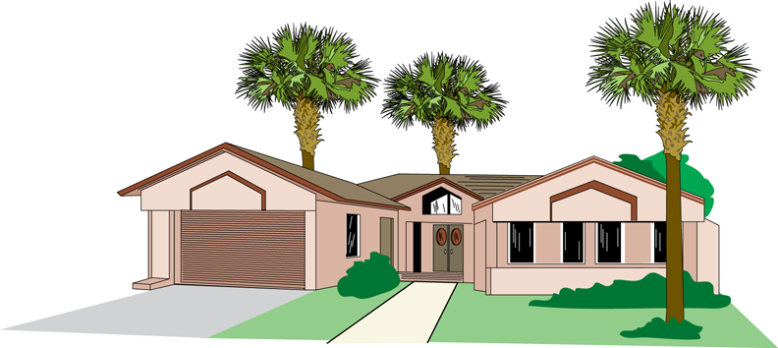
বাড়ির কাজ
১। ১০,০০০ টাকার আসবাবপত্র ও ৮,০০০ টাকা মূলধন নিয়ে ব্যবসায় শুরু।
২। ব্যবসার জন্য ২০,০০০ টাকায় একটি কম্পিউটার ক্রয়।
৩। কর্মচারিকে ২,০০০ টাকা বেতন প্রদান।
৪। ব্যাংকে জমা দেয়া হল ৫,০০০ টাকা।
৫। ক্রয় বাবদ প্রদান ৩,০০০ টাকা।
করণীয়ঃ মোট সম্পদের পরিমাণ নির্ণয় ও সম্পদসমূহ কী কী লিখে আনবে।

Slide 20
আল্লাহ হাফেজ

